Slide 1
投教课——
风口解读之信创产业
2024 .11.28
主讲老师
梁洁云
执业编号
A1120619060027
Notes:
补充讲讲上能电气

Slide 2
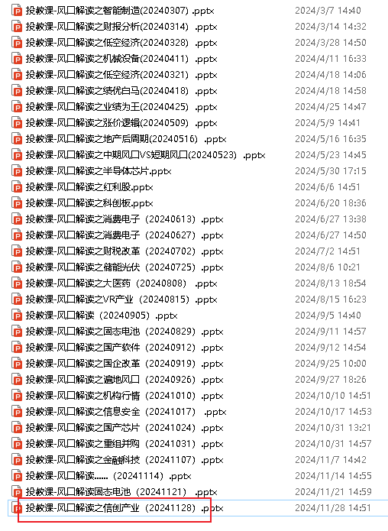
市场风口

Slide 3
风口解读

Slide 4
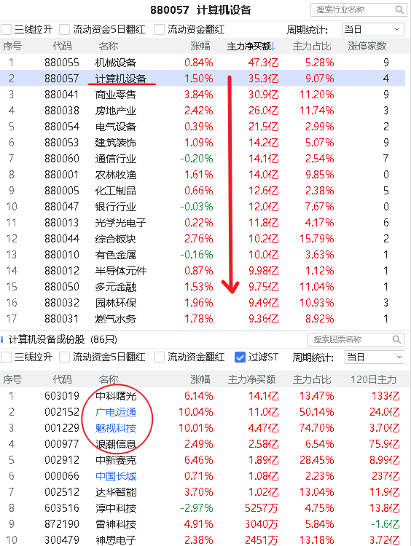
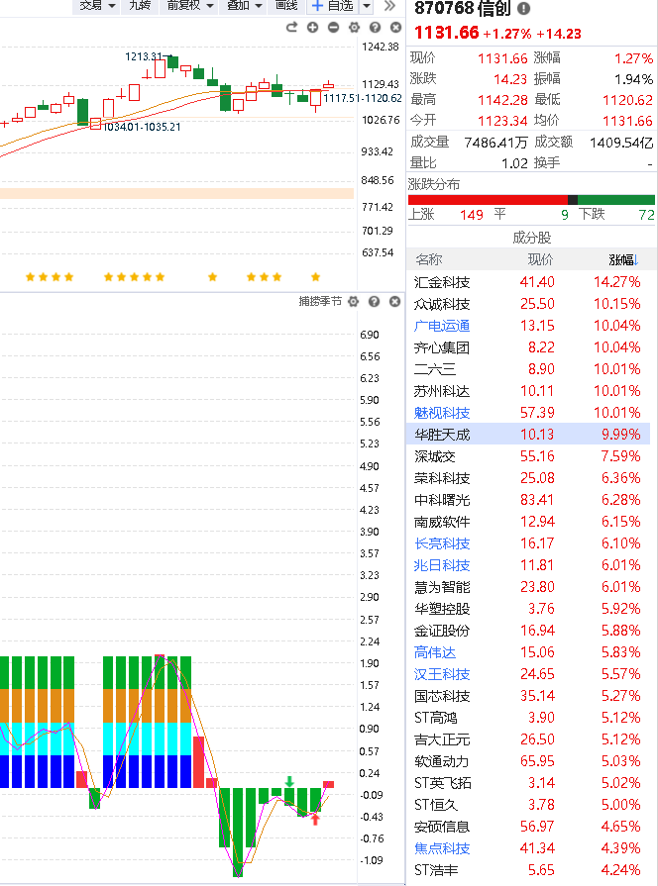
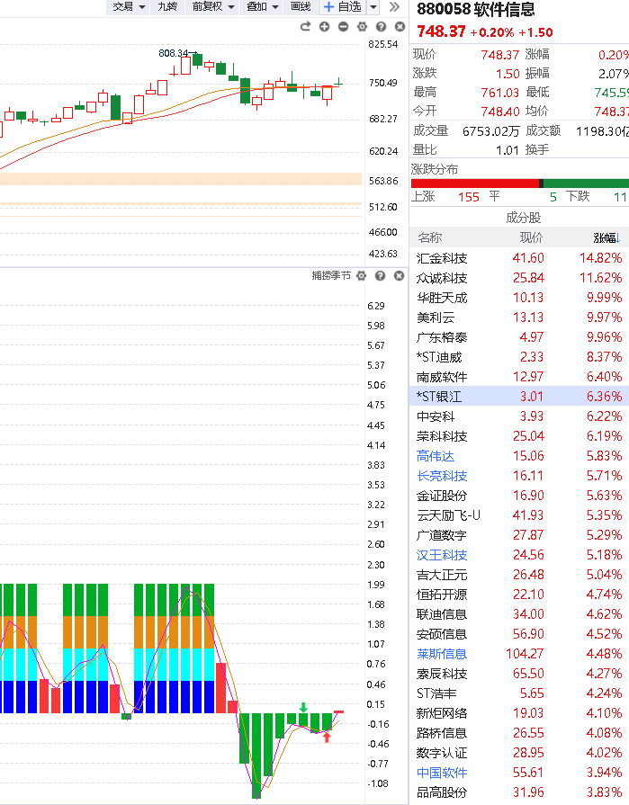
市场风口

Slide 5
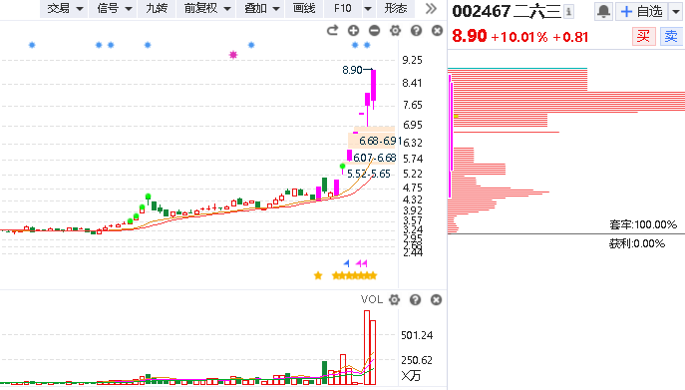
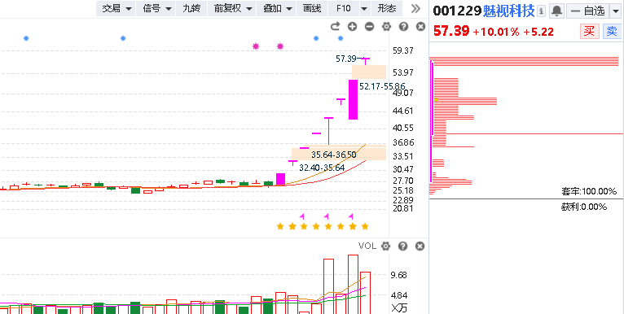
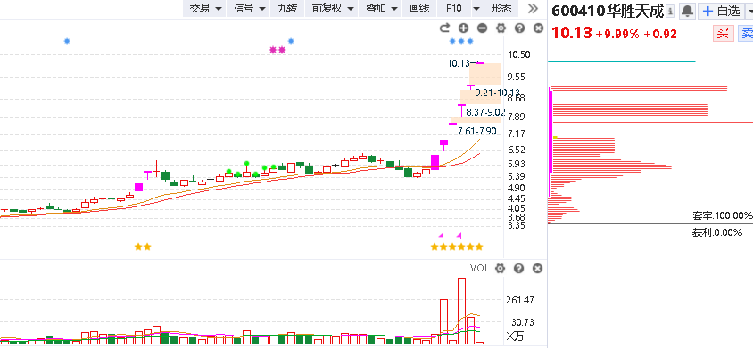
风口龙头和跟风

Slide 6
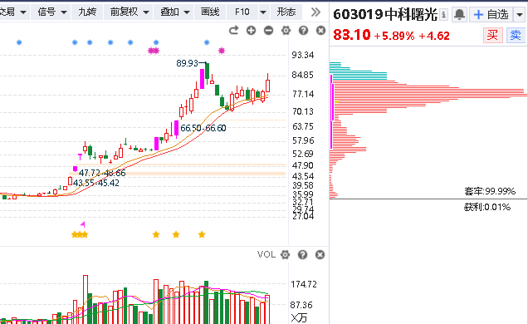
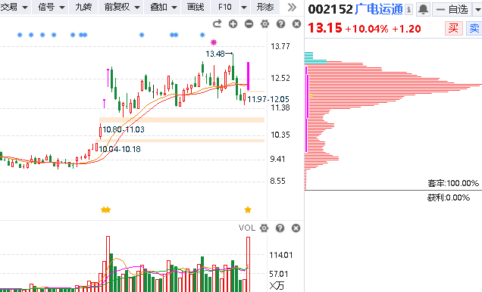
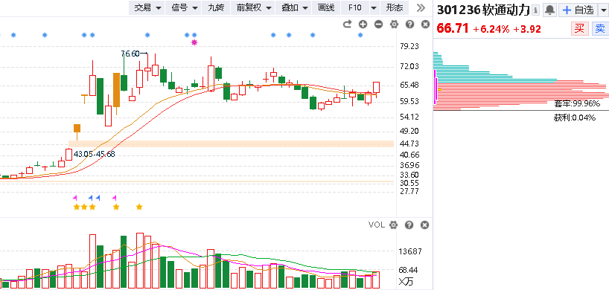
风口龙头和跟风

Slide 7
风口逻辑
Notes:
光伏行业加速出清低效产能

Slide 8
什么是信创

Slide 9
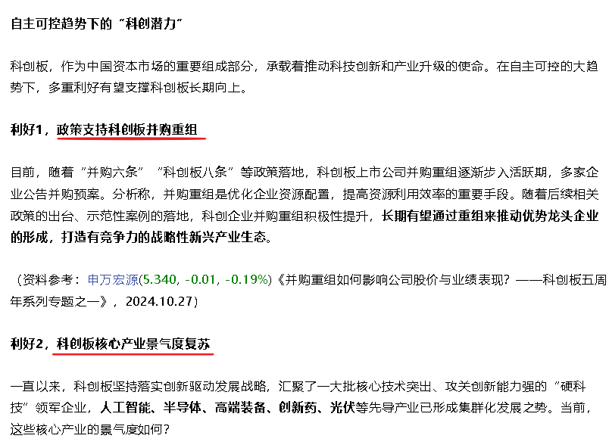
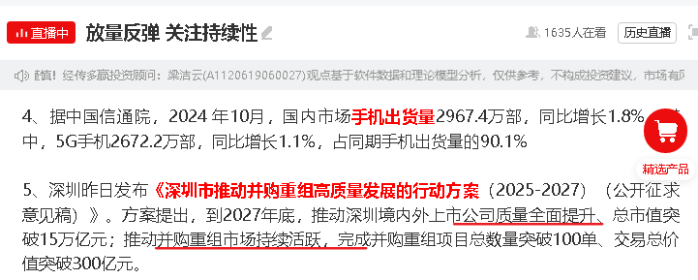
逻辑1.自主可控或成“主旋律”
自主可控或成“主旋律”，科创有望成为市场主线，自主可控推动信创产业新机遇与挑战

Slide 10
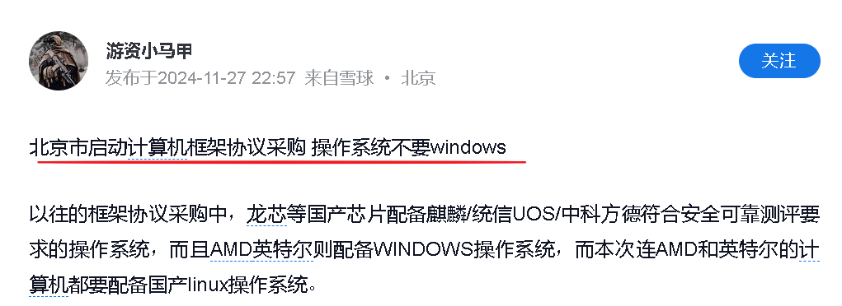
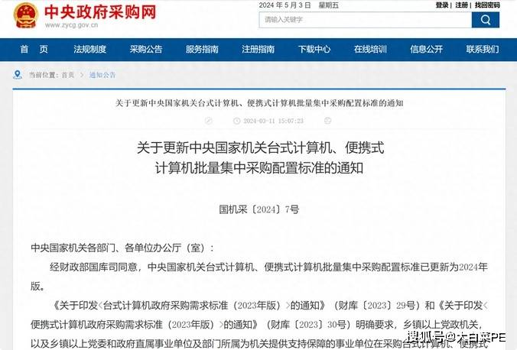
逻辑2.政府信创采购加速
此轮政府信创采购在政策推动下有机会实现更快落地，预计业务与政府信创采购关联度更高的公司有望获得超预期发展，标的中孚信息、太极股份、海量数据、金山办公、软通动力、拓维信息、中国软件国际、星环科技，受益标的海光信息、龙芯中科、中国长城、中科曙光、神州数码、中国软件、达梦数据、东方通。

Slide 11
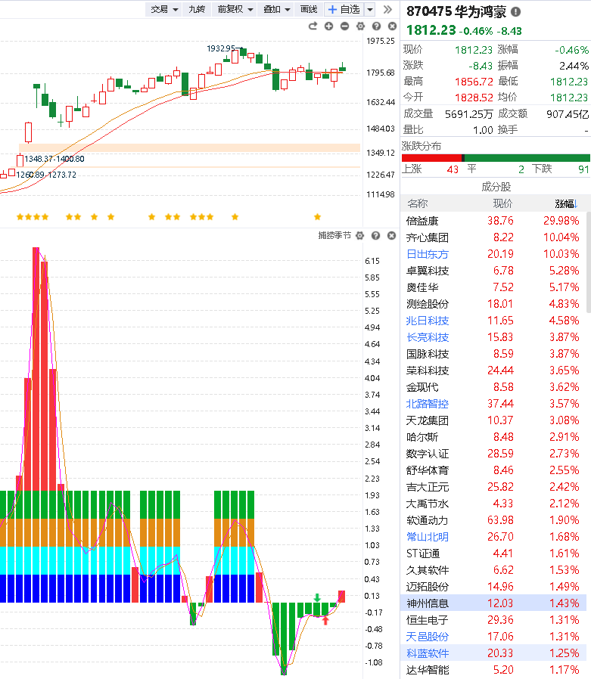
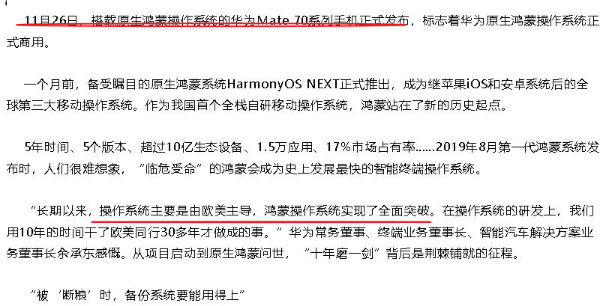
逻辑3.华为国产系统实现突破
锂电产业链即将见底？业内人士预计明年价格有望回升

Slide 12
风口选股
Notes:
光伏行业加速出清低效产能

Slide 13
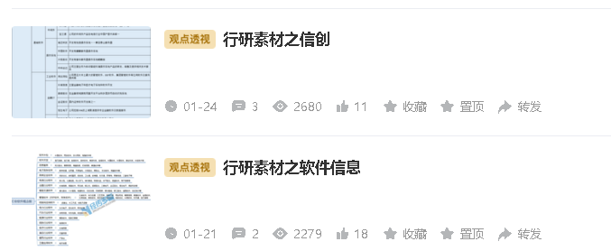
产业分支

Slide 14
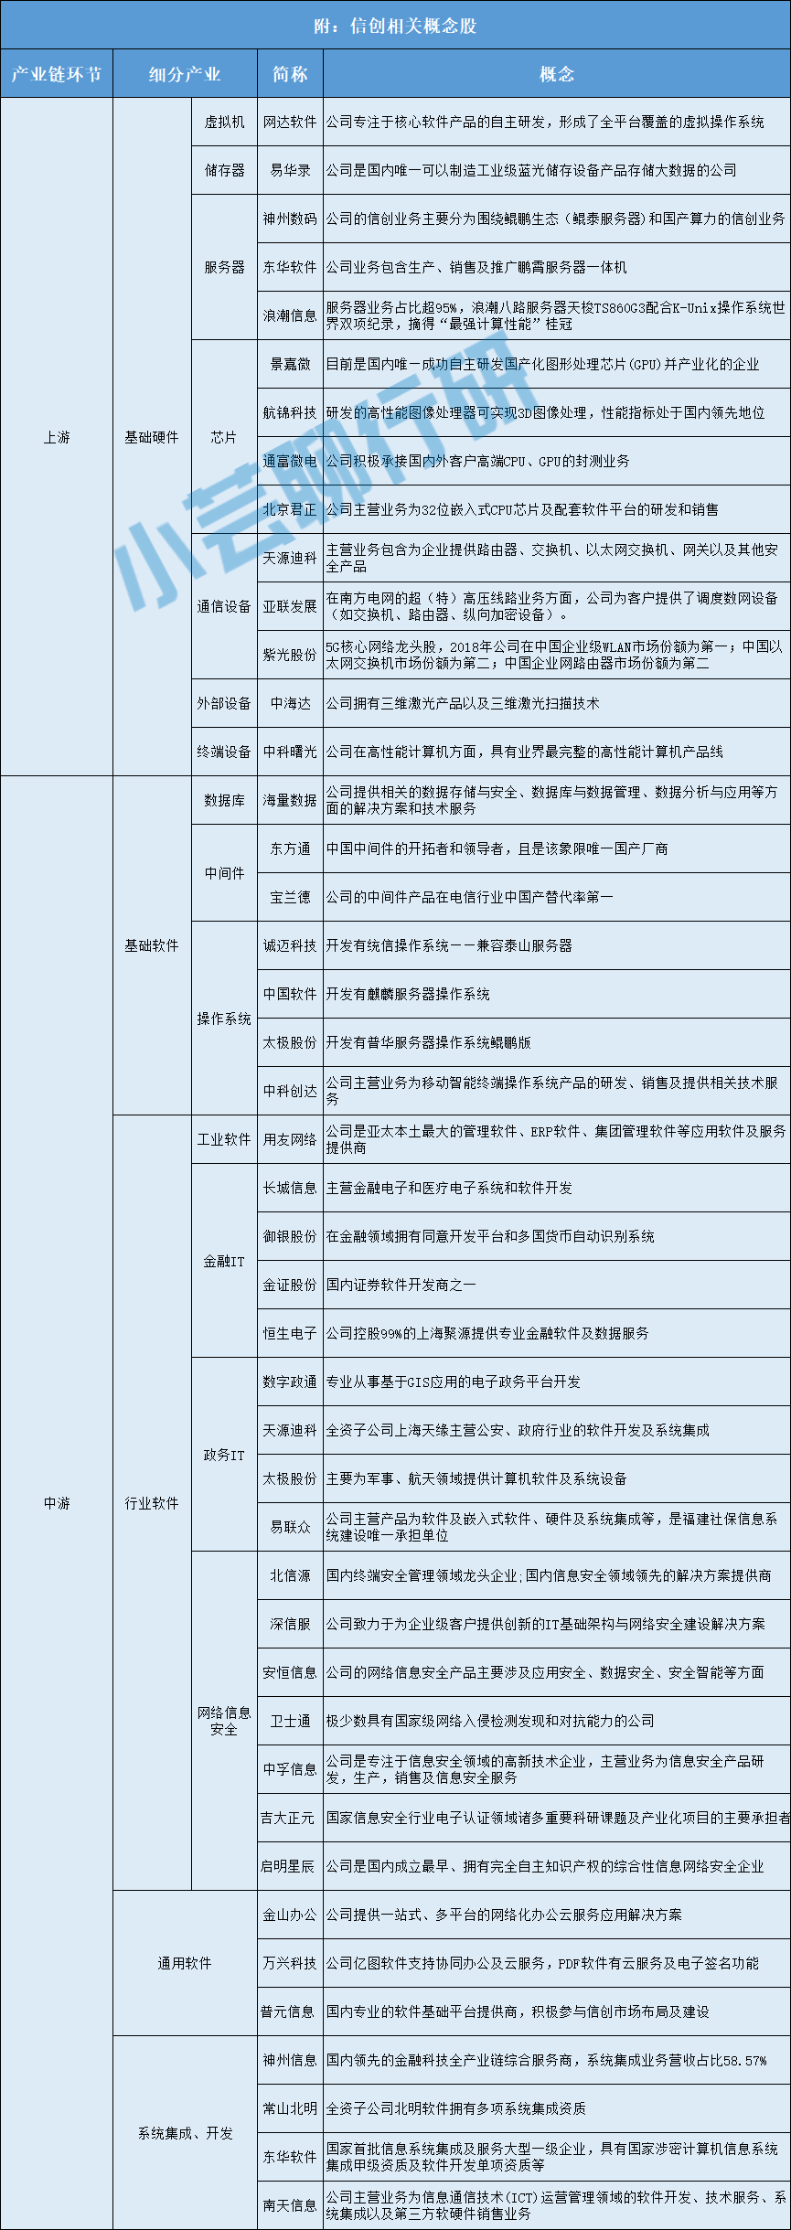
产业分支

Slide 15
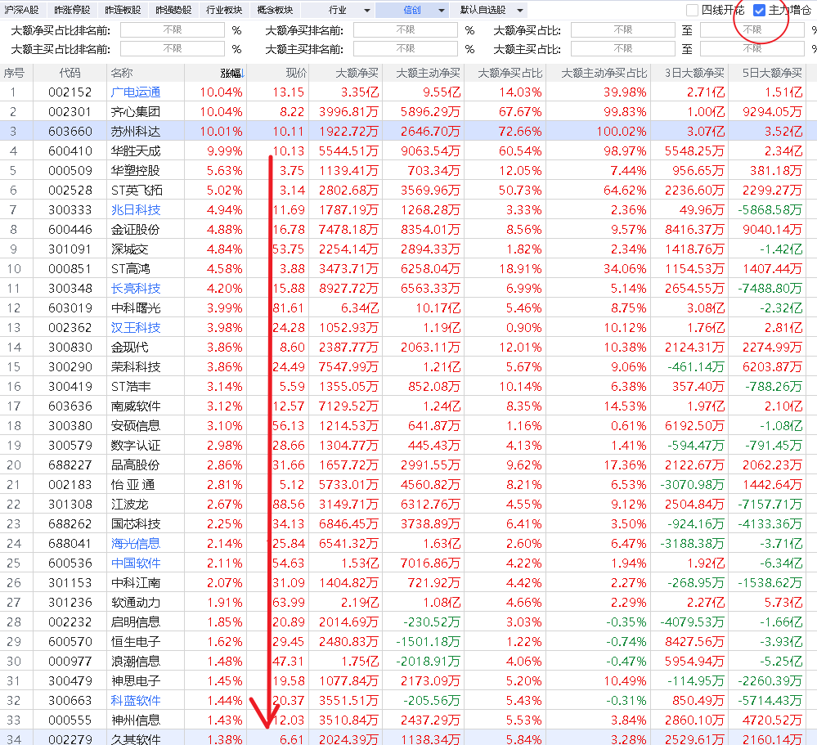
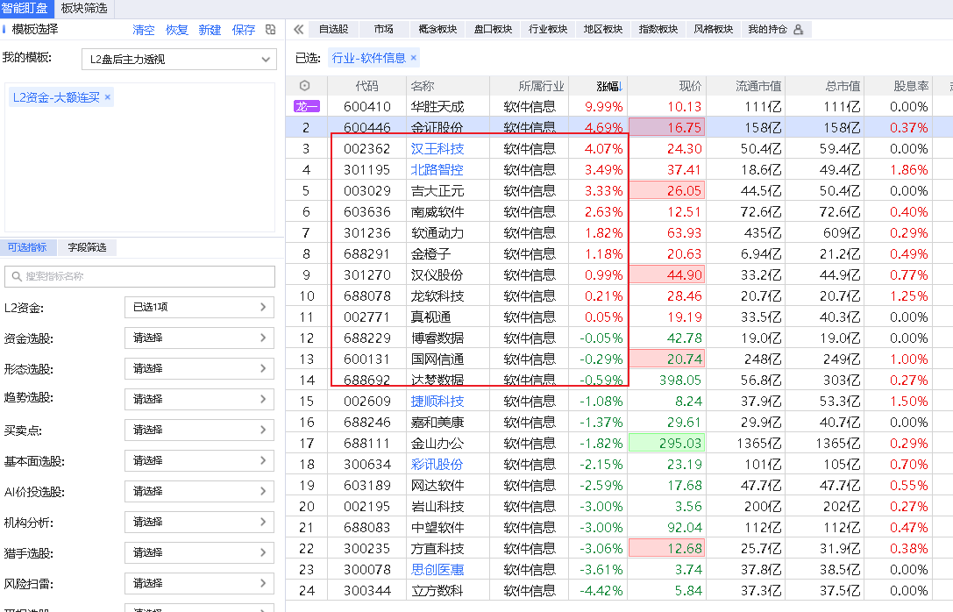
分时异动选股

Slide 16
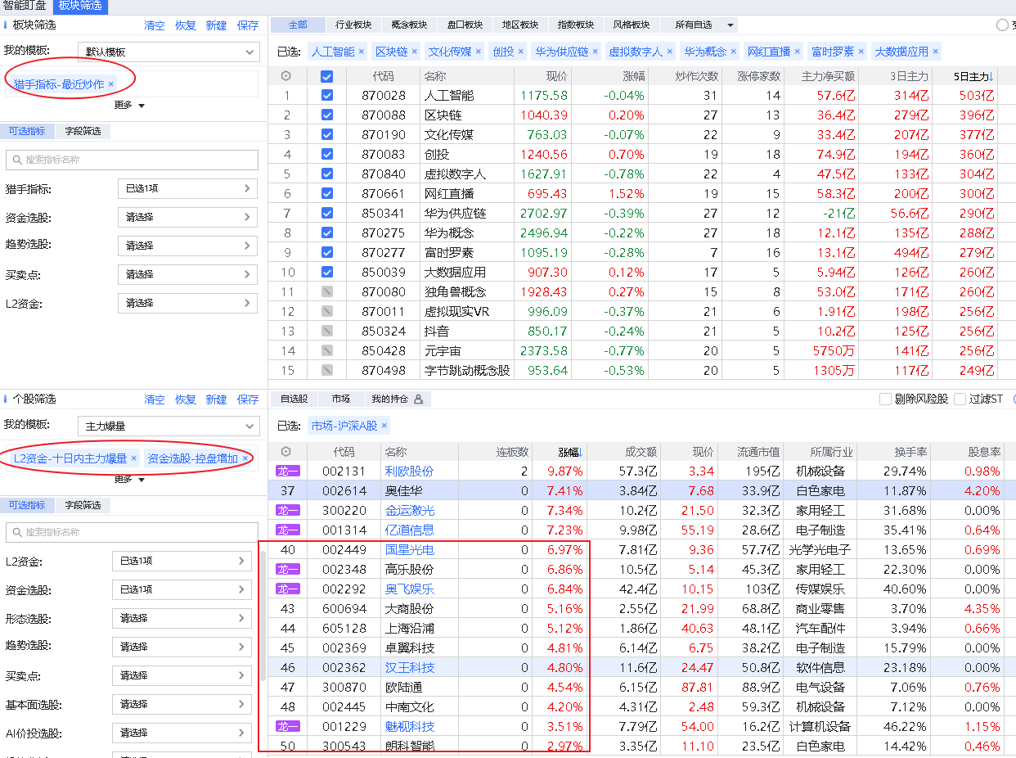
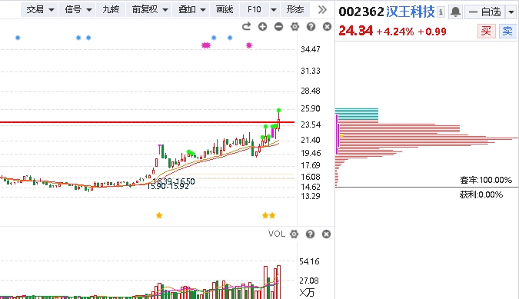
风口爆量回档

Slide 18
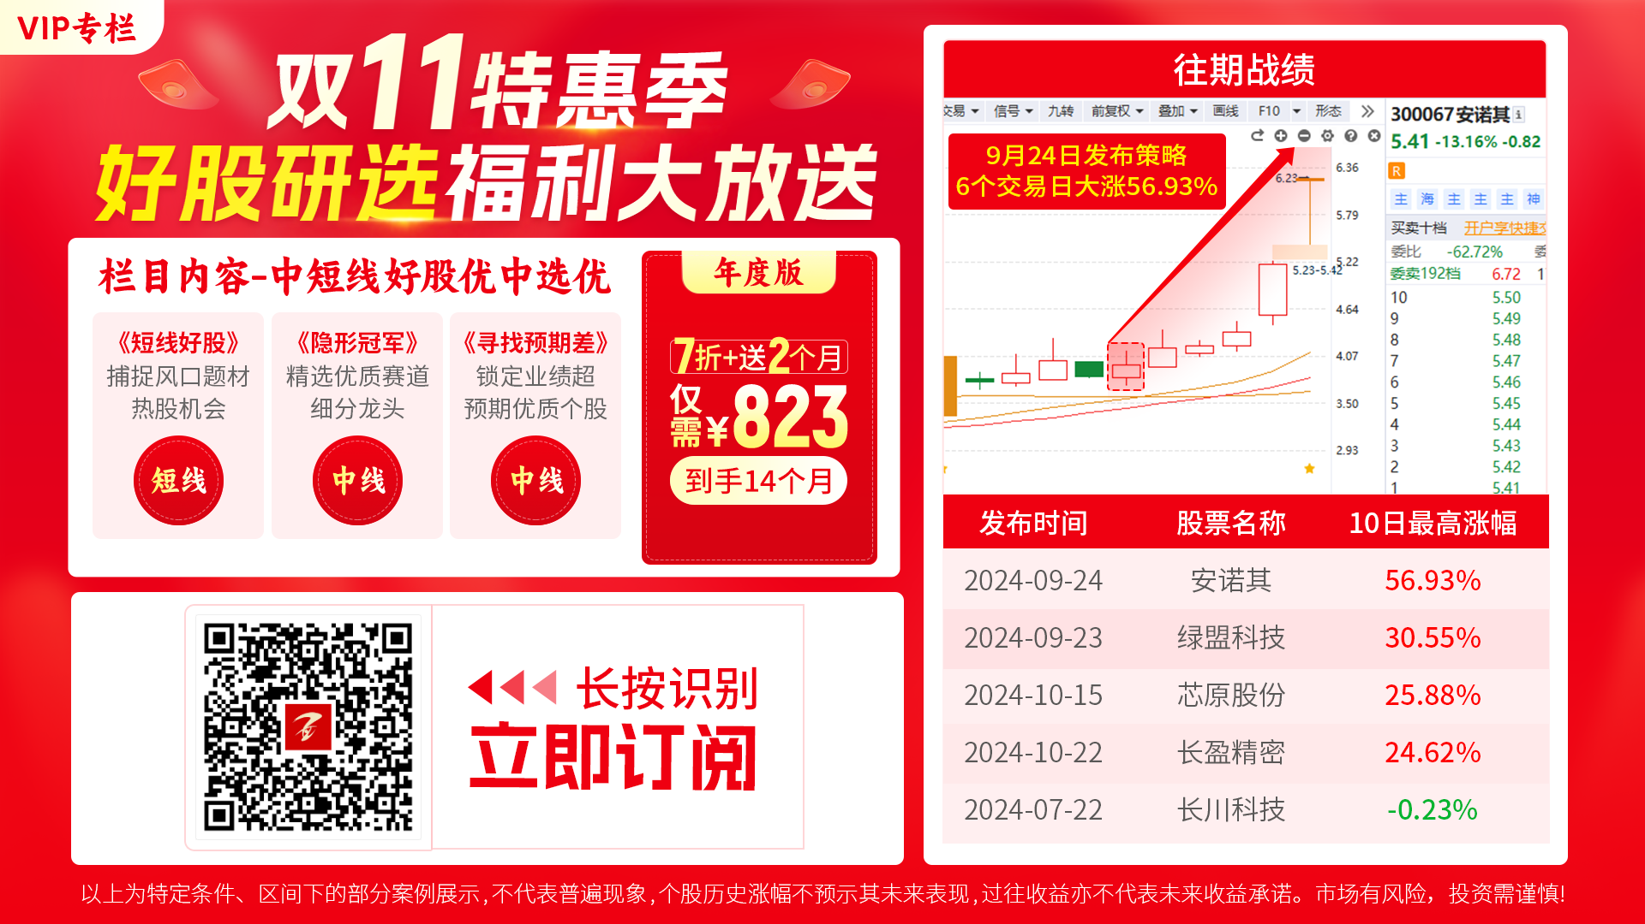
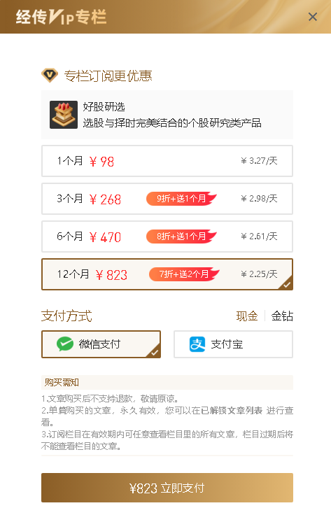
《好股研选》栏目介绍
98元/月，8篇，12元/篇

Slide 19
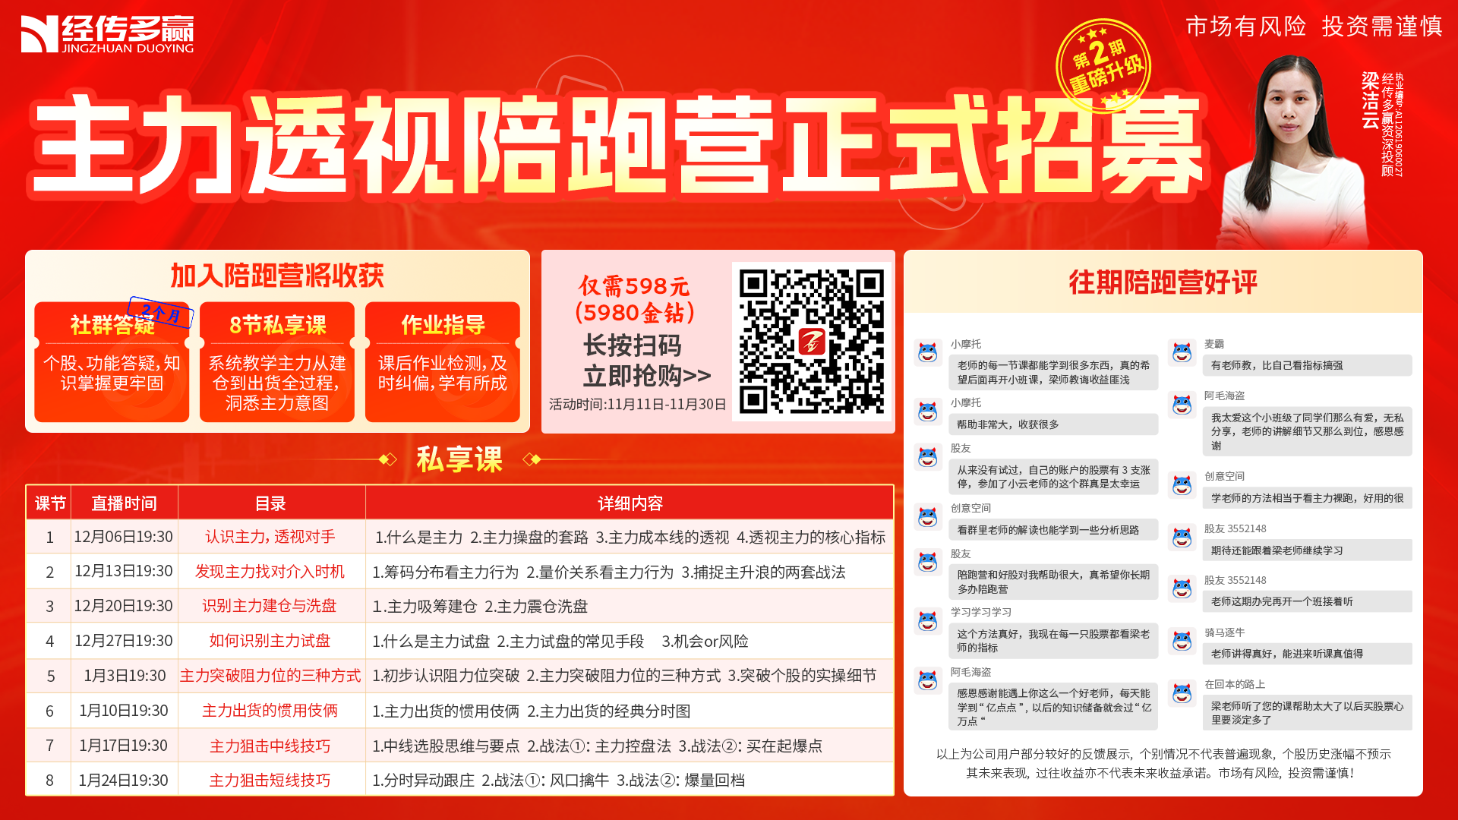
《主力透视陪跑营》

Slide 20
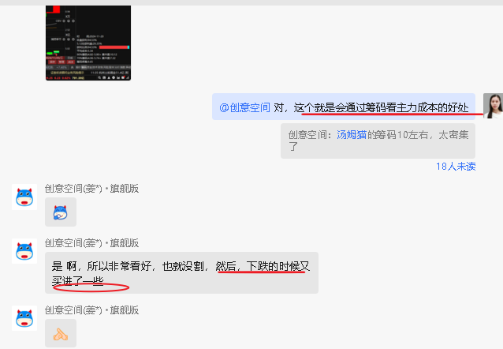
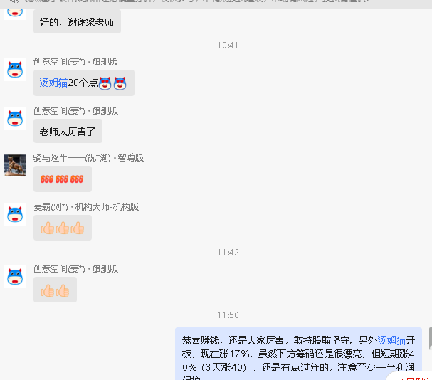
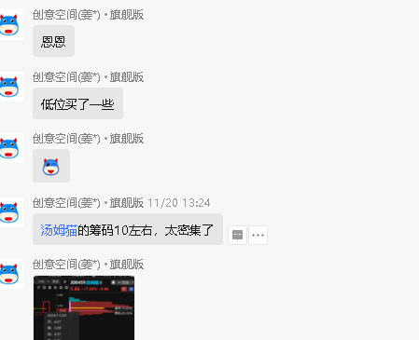
《主力透视陪跑营》社群

Slide 21
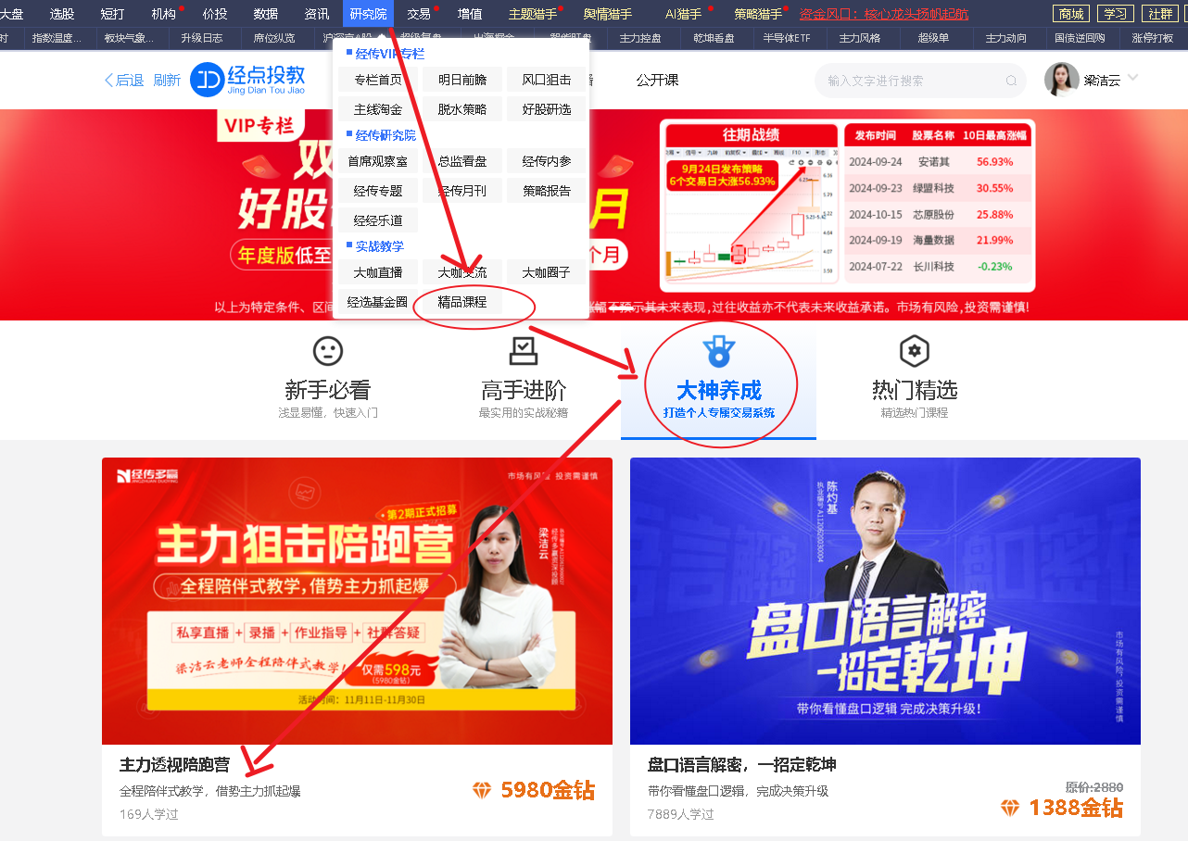
《主力透视陪跑营》社群路径

